Slide 1
Внеклассное мероприятие Литературно-музыкальная композиция ко Дню матери «Никого на свете лучше мамы нет!».

Slide 2
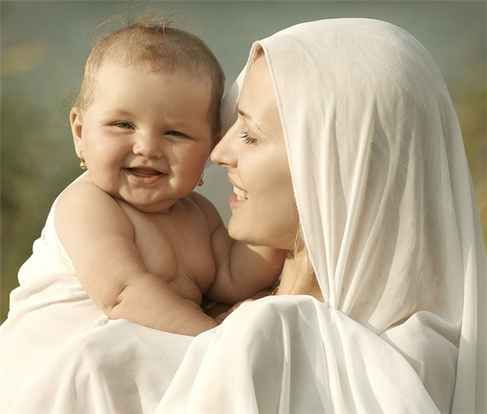
За день своего рождения ребенок спросил у бога: «Я не знаю, зачем я иду в этот мир! Что я должен делать!»
Бог ответил: «Я подарю тебе ангела, который всегда будет с тобой. Он все тебе объяснит!
- Но как я пойму его. Ведь я не знаю его языка?
- Ангел будет учить тебя своему языку. Он будет охранять тебя от всех бед.
- Как и когда я должен вернуться к тебе?
- Твой ангел скажет тебе всё.
- А как зовут моего ангела?
- Ты будешь его называть – МАМА.

Slide 3
24 ноября- День матери.
Нынче праздник!
Нынче праздник!
Праздник бабушек и мам,
Это самый добрый праздник,
Осенью приходит к нам.

Slide 4
Мама! Как емко, как прекрасно это слово!
«Без солнца не цветут цветы,
без любви нет счастья,
без женщины нет ни поэта, ни героя»

Slide 5
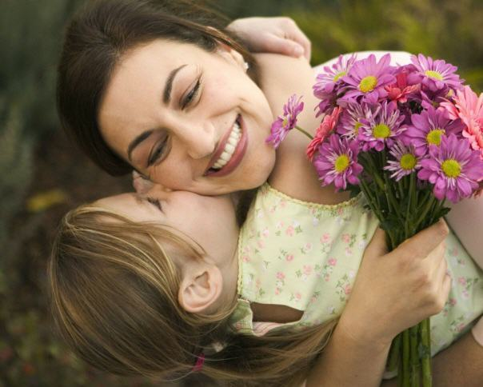
«МАМА»! Сколько тепла таит слово, которым называют самого близкого, дорогого и единственного человека!
Люблю тебя, мама, за что, я не знаю,
Наверно, за то, что живу и мечтаю,
И радуюсь солнцу и светлому дню.
За что тебя я, родная, люблю?

Slide 6
Цветы для мамы

Slide 7
Быть матерью – это огромное счастье!
Есть светлый на земле приют,
Любовь и верность там живут.
Все, что порой лишь снится нам,
Навеки приютилось там.
То - сердце матери.

Slide 8
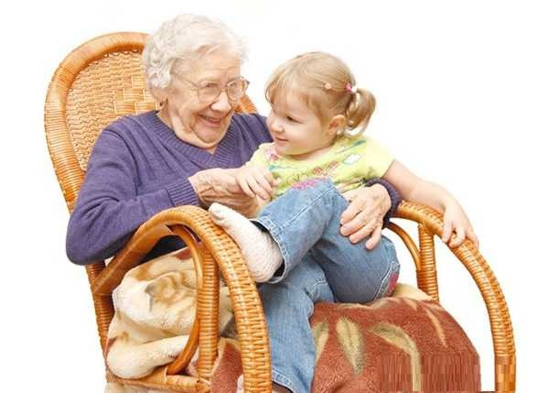
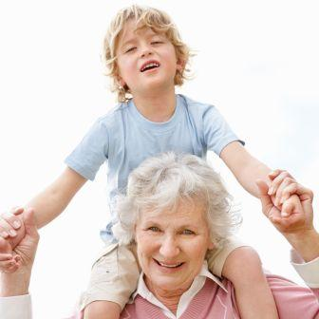
Про бабушек!
Кто на кухне с поварешкой
У плиты всегда стоит,
Кто нам штопает одежку,
Пылесосом кто гудит?
Кто споет нам на ночь песню,
Чтобы сладко мы заснули?
Кто добрей всех и чудесней?
Ну, конечно же – бабули!

Slide 9
Пожелания маме
Желаем маме дорогой
Удач, здоровья, счастья,
Чтоб розы на душе цвели
И не было ненастья!
Хотим, чтоб жизнь была светла,
Чтоб ты веселою была,
И чтоб лихих не знала бед.
Живи, родная, много лет!

Slide 10
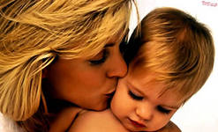
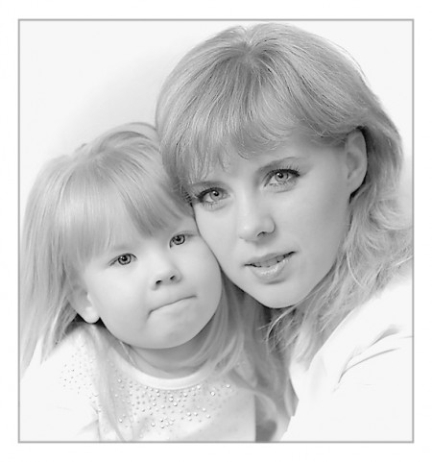
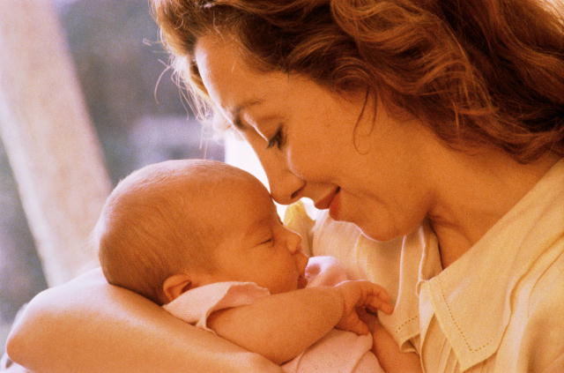
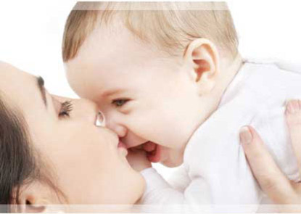
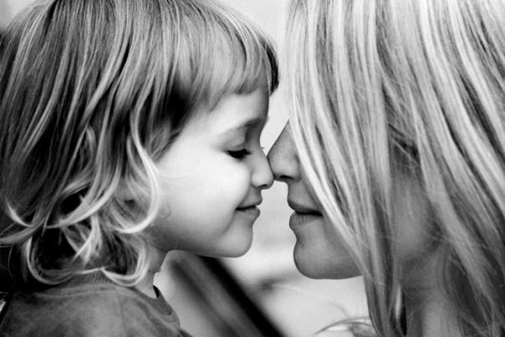
Счастье матери - это счастье ее детей

Slide 11
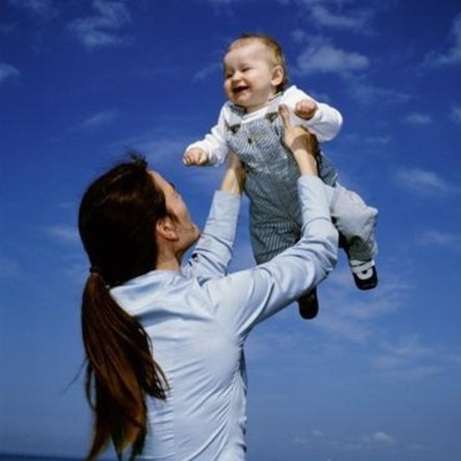
Самая прекрасная из женщин - Женщина с ребенком на руках!
Есть в природе знак святой и вещий,
Ярко обозначенный в веках.
Самая прекрасная из женщин -
Женщина с ребенком на руках!
Пусть ей вечно солнце рукоплещет,
Так она и будет жить в веках,
Самая прекрасная из женщин -
Женщина с ребенком на руках!

Slide 12
Список источников
1.Агапова И., Давыдова М. Праздники 20 века в школе. Волгоград,: Учитель.,2008
2.Дик Н.Ф. Лучшие инновационные формы внеучебной деятельности. Ростов на Дону.Феникс, 2009
3.Праздник – ожидаемое чудо! М. Вако , 2008
4.Авторский шаблон учителя начальных классов МКОУ СОШ № 256 ГО ЗАТО г.Фокино Приморского края Лукяненко Э.А. http://anna-du.blogspot.com/2011/04/scrap-items.html - цветы
5.Мама - http://im6-tub-ru.yandex.net/i?id=56046215-33-72&n=21
6.Мамочка - http://im6-tub-ru.yandex.net/i?id=215832403-19-72&n=21
7.С днем матери - http://im6-tub-ru.yandex.net/i?id=298705765-12-72&n=21
8.Любимой маме- http://im5-tub-ru.yandex.net/i?id=213148352-46-72&n=21
9.С днем матери- http://im2-tub-ru.yandex.net/i?id=97238870-62-72&n=21
10.Бабушка- http://im4-tub-ru.yandex.net/i?id=561615876-36-72&n=21

